Slide 1
华益缺陷检测项目分享

Slide 2
主要内容：
打光方案
算法设计
软件设计

Slide 3
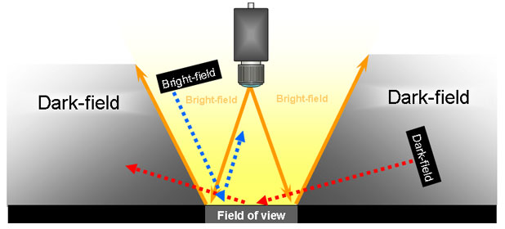
打光方案：
项目中应用明暗场的方式将缺陷图像显示出来。
反射暗场：除有纹理的表面和凸高变化的表面之外，光线被反射而不进入照相机。

Slide 4
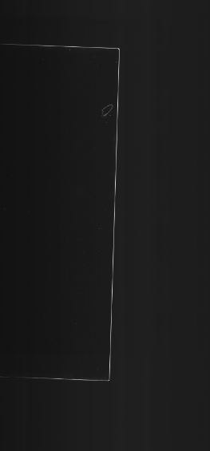
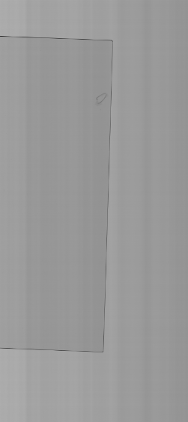
透射明场
取像效果图如下：
反射暗场
透射明场

Slide 5
缺陷图像展示
气泡
沾锡
划伤
磨伤

Slide 6
算法设计
halcon模拟。
主要算子有region_features、gray_features。
Excel表总结缺陷特征详细信息。

Slide 7
分类式
气泡：
red channel:
gray_min<45 && area/(height*width)>0.5 && area/(height*width)<0.9 && gray_mean<72
划伤：
red channel:
gray_mean<100 && anisometry>4.5 && area/(height*width)<0.75

Slide 8
blue channel:
gray_max>55 && anisometry>4.5 && area/(height*width)<0.72
沾锡：
red channel:
gray_min<63 && area/(height*width)>0.5 && area/(height*width)<0.9 && gray_mean<90
blue channel:
gray_max>245 && area/(height*width)>0.45 && area/(height*width)<0.9 && gray_mean>100

Slide 9
磨伤：
blue channel:
gray_max>100 && gray_deviation>20 && gray_deviation<70 && compactness>1 && compactness<3
注：值得确定是根据检验员现场提供的各类缺陷玻璃，分析特征值后，得到的。
并且在后续调试中值还会进行优化。

Slide 10
程序设计
3、4号机负责取像，处理图像，发送处理结果。
1号机负责读取处理结果，对缺陷进行分类、等级划分，并以报警方式显示不合格玻璃。
通信方式：3、4号机为服务器，1号机为客户端。
软件应用，代码讲解。
代码不足之处。

Slide 11
谢谢观赏！

